Slide 1
27 サミットのみち タラントの はじまり
そうせいき 1:27-28

Slide 2
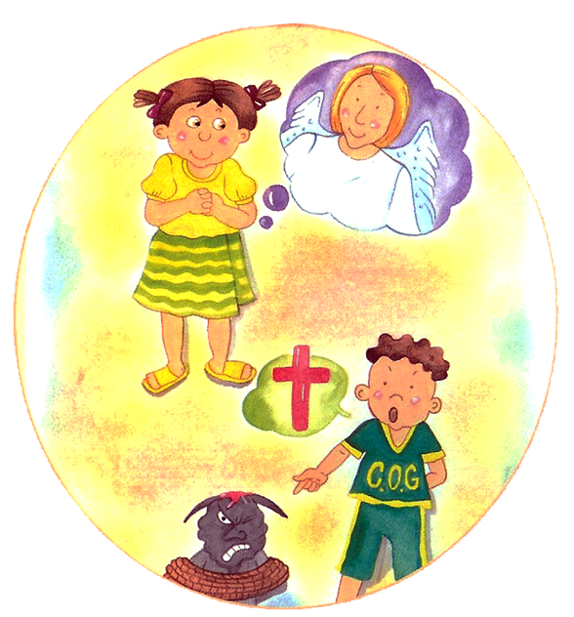
Nobody
Answer
だれも あたえない こたえを もっている レムナントは
たたかわずに かつ
ほうほうを
もっています

Slide 3
Priority
ゆうせんじゅんい
どんなことに であっても
かみさまを もとめる
ゆうせんじゅんいを かいふくしましょう

Slide 4
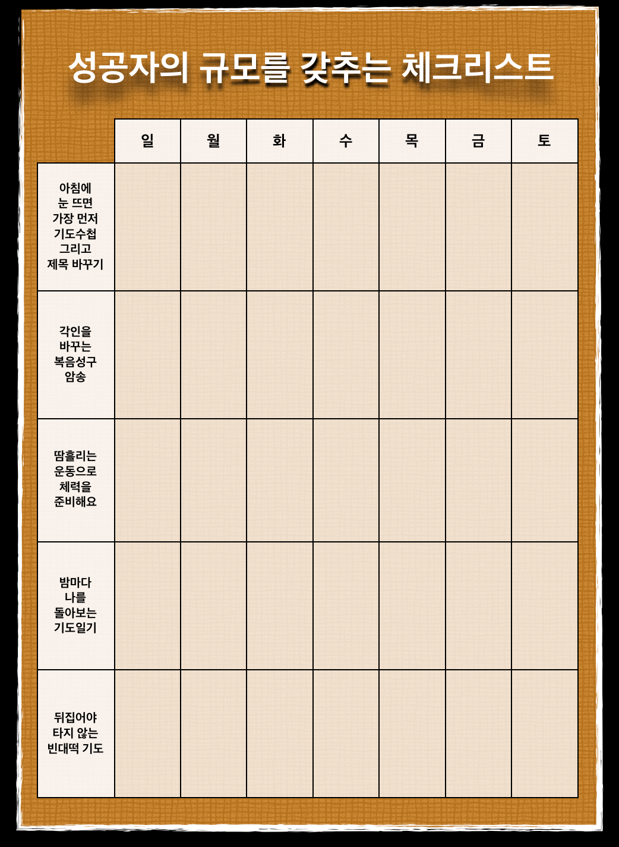
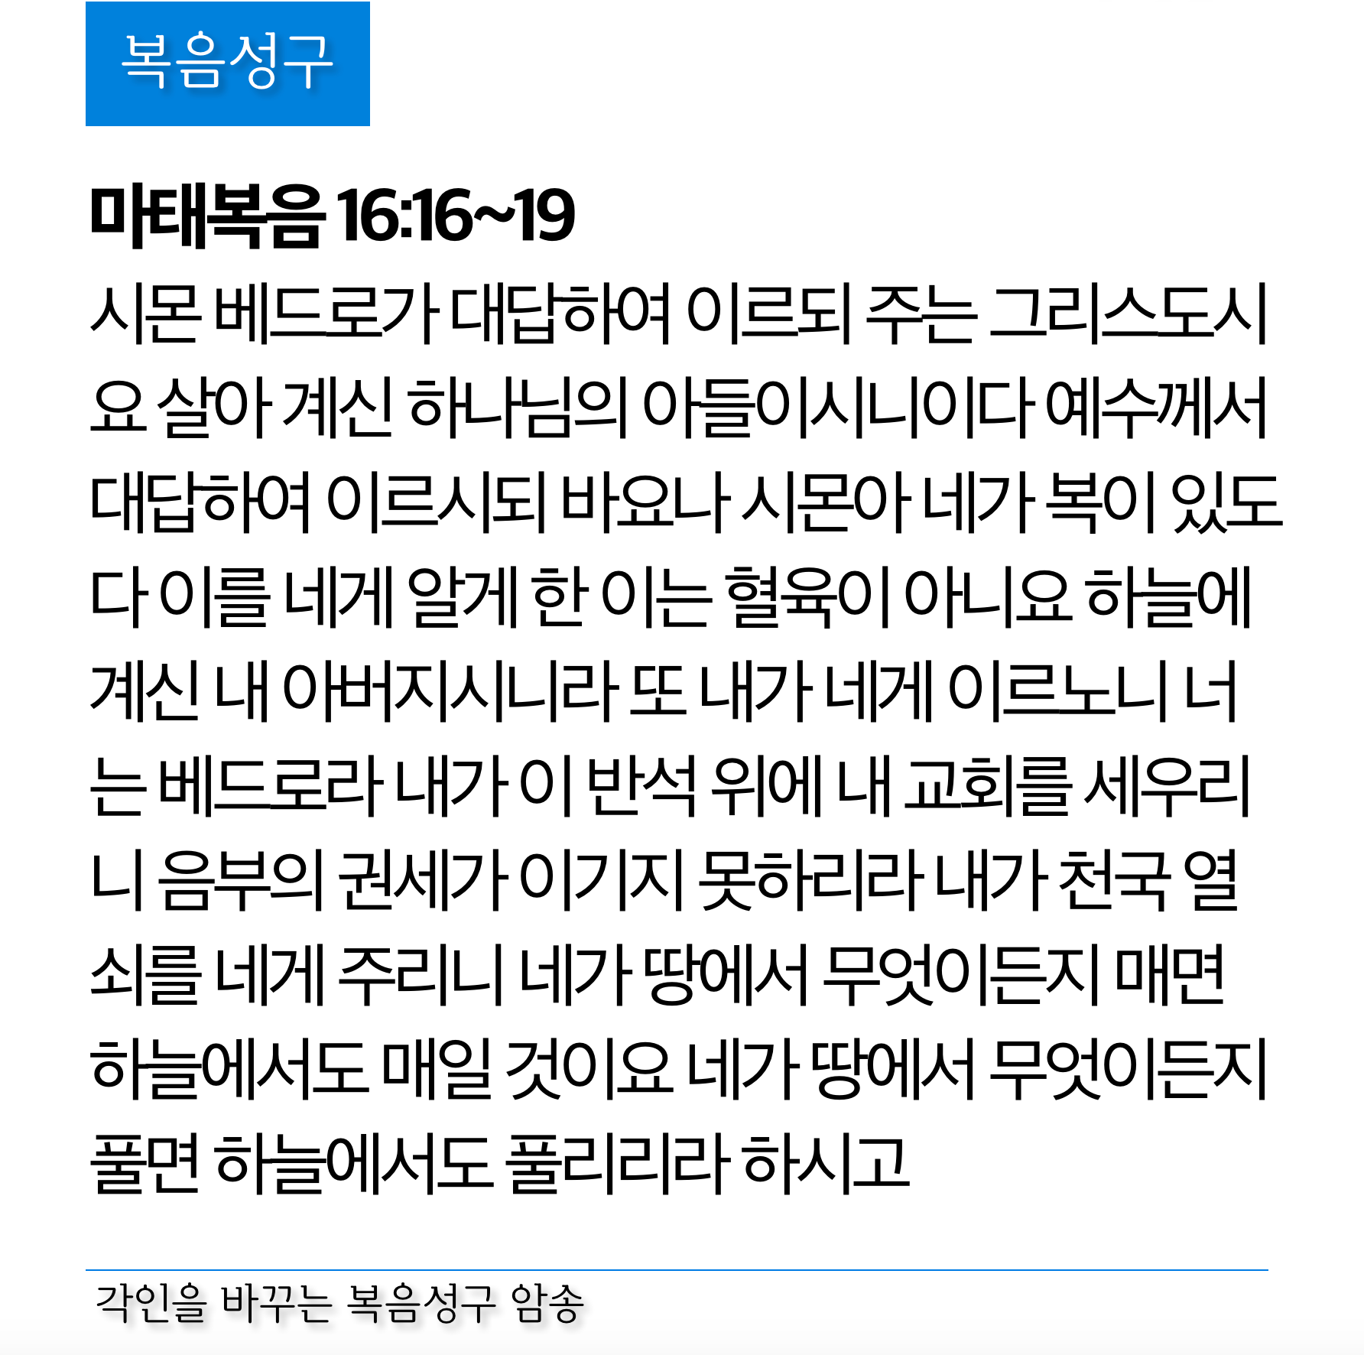
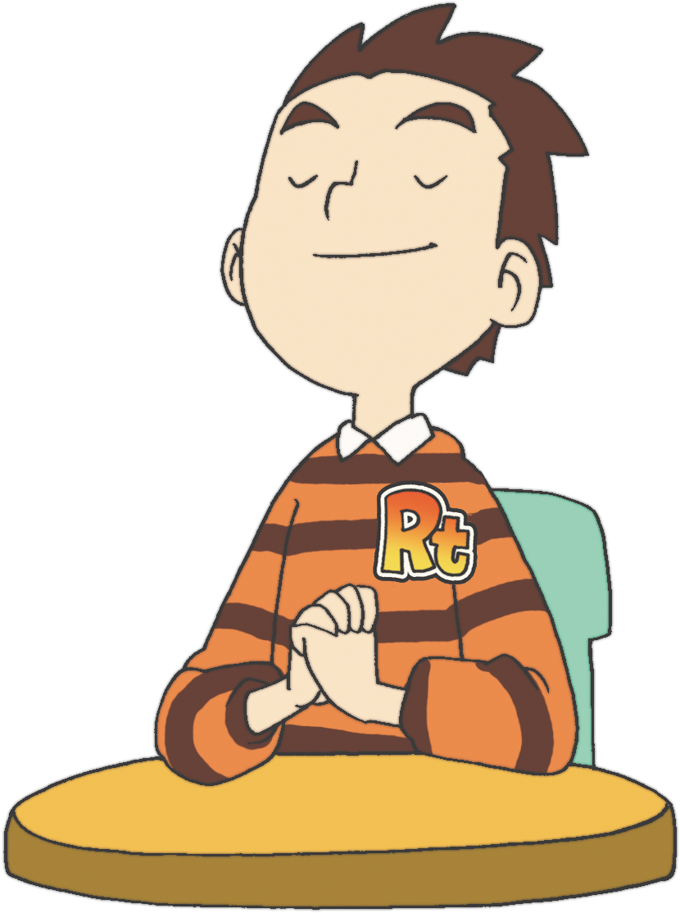
Gospel Spiritual Summit
れいてき
サミット
ふくいんを ただしく
つたえられる
レムナントは
ぎのう、ぶんか
サミットに なります。

Slide 5
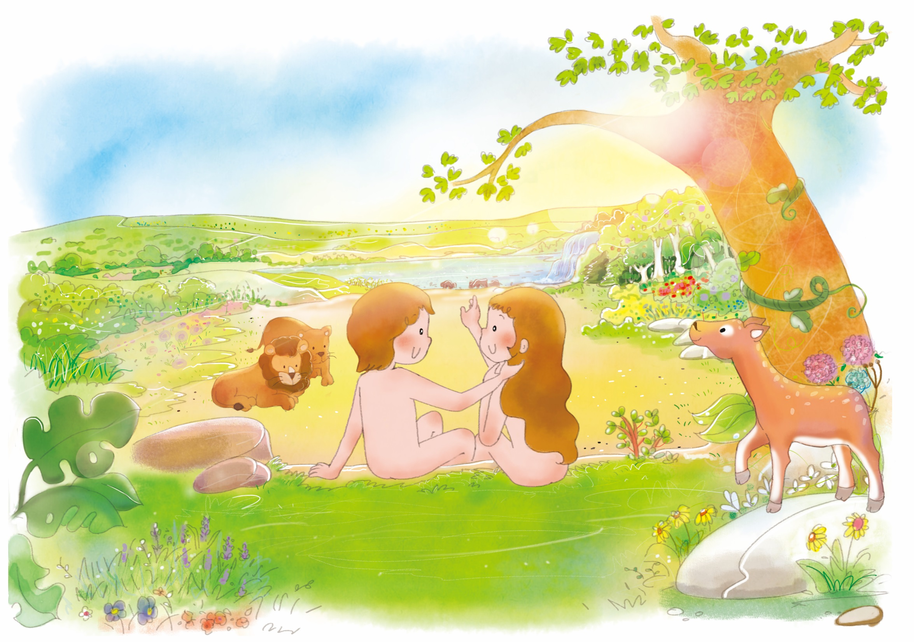
1. かみさまが てんと ちを みことばで そうぞう

Slide 6
かみさまは そうぞうしゅであり
みことばで てんと ちを
そうぞうされました

Slide 7
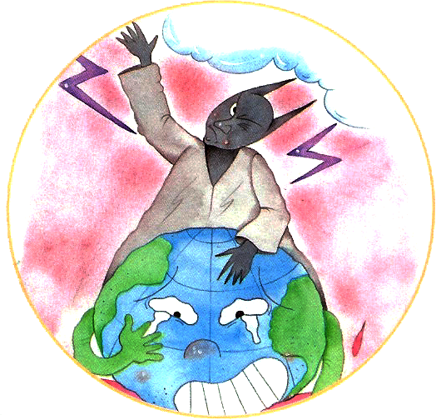
さいしょに ひかりを
そうぞうされました

Slide 8
2. かみさまが ひとを そうぞう

Slide 9
かみのかたちとして
ひとを そうぞうされ
ばんぶつを せいふくして
おさめる しゅくふくを
あたえられました

Slide 10
3. かみさまは エデンの そのを つくって ひとを おかれました

Slide 11
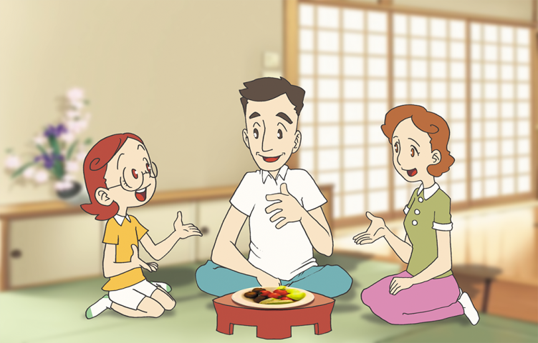
かみさまは ひとの ために
かていを もうけられました

Slide 12
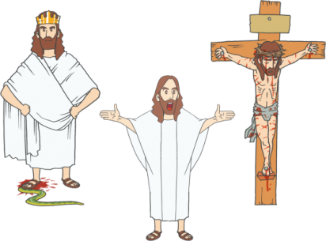
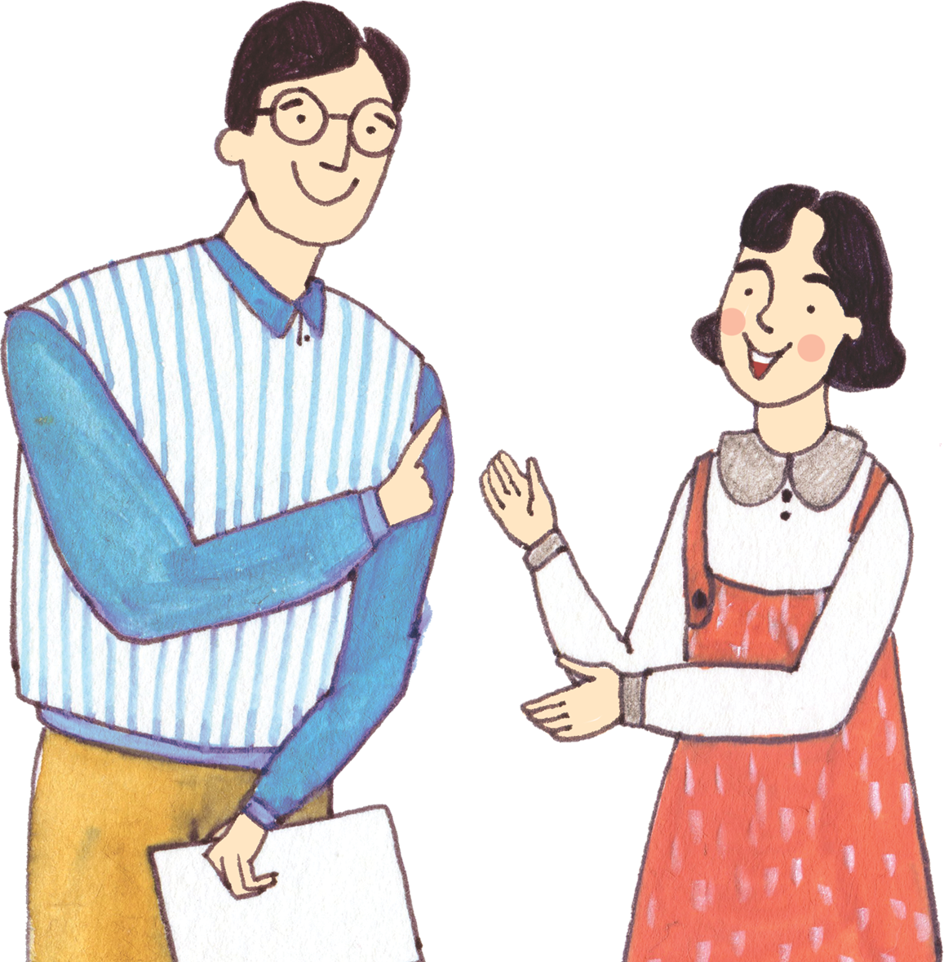
アダムの ために おんなを
つくられ ふさわしい たすけてに なるように されました
강단말씀
제목 : 영적서밋
본문 : 고후 4::1-10

Slide 13
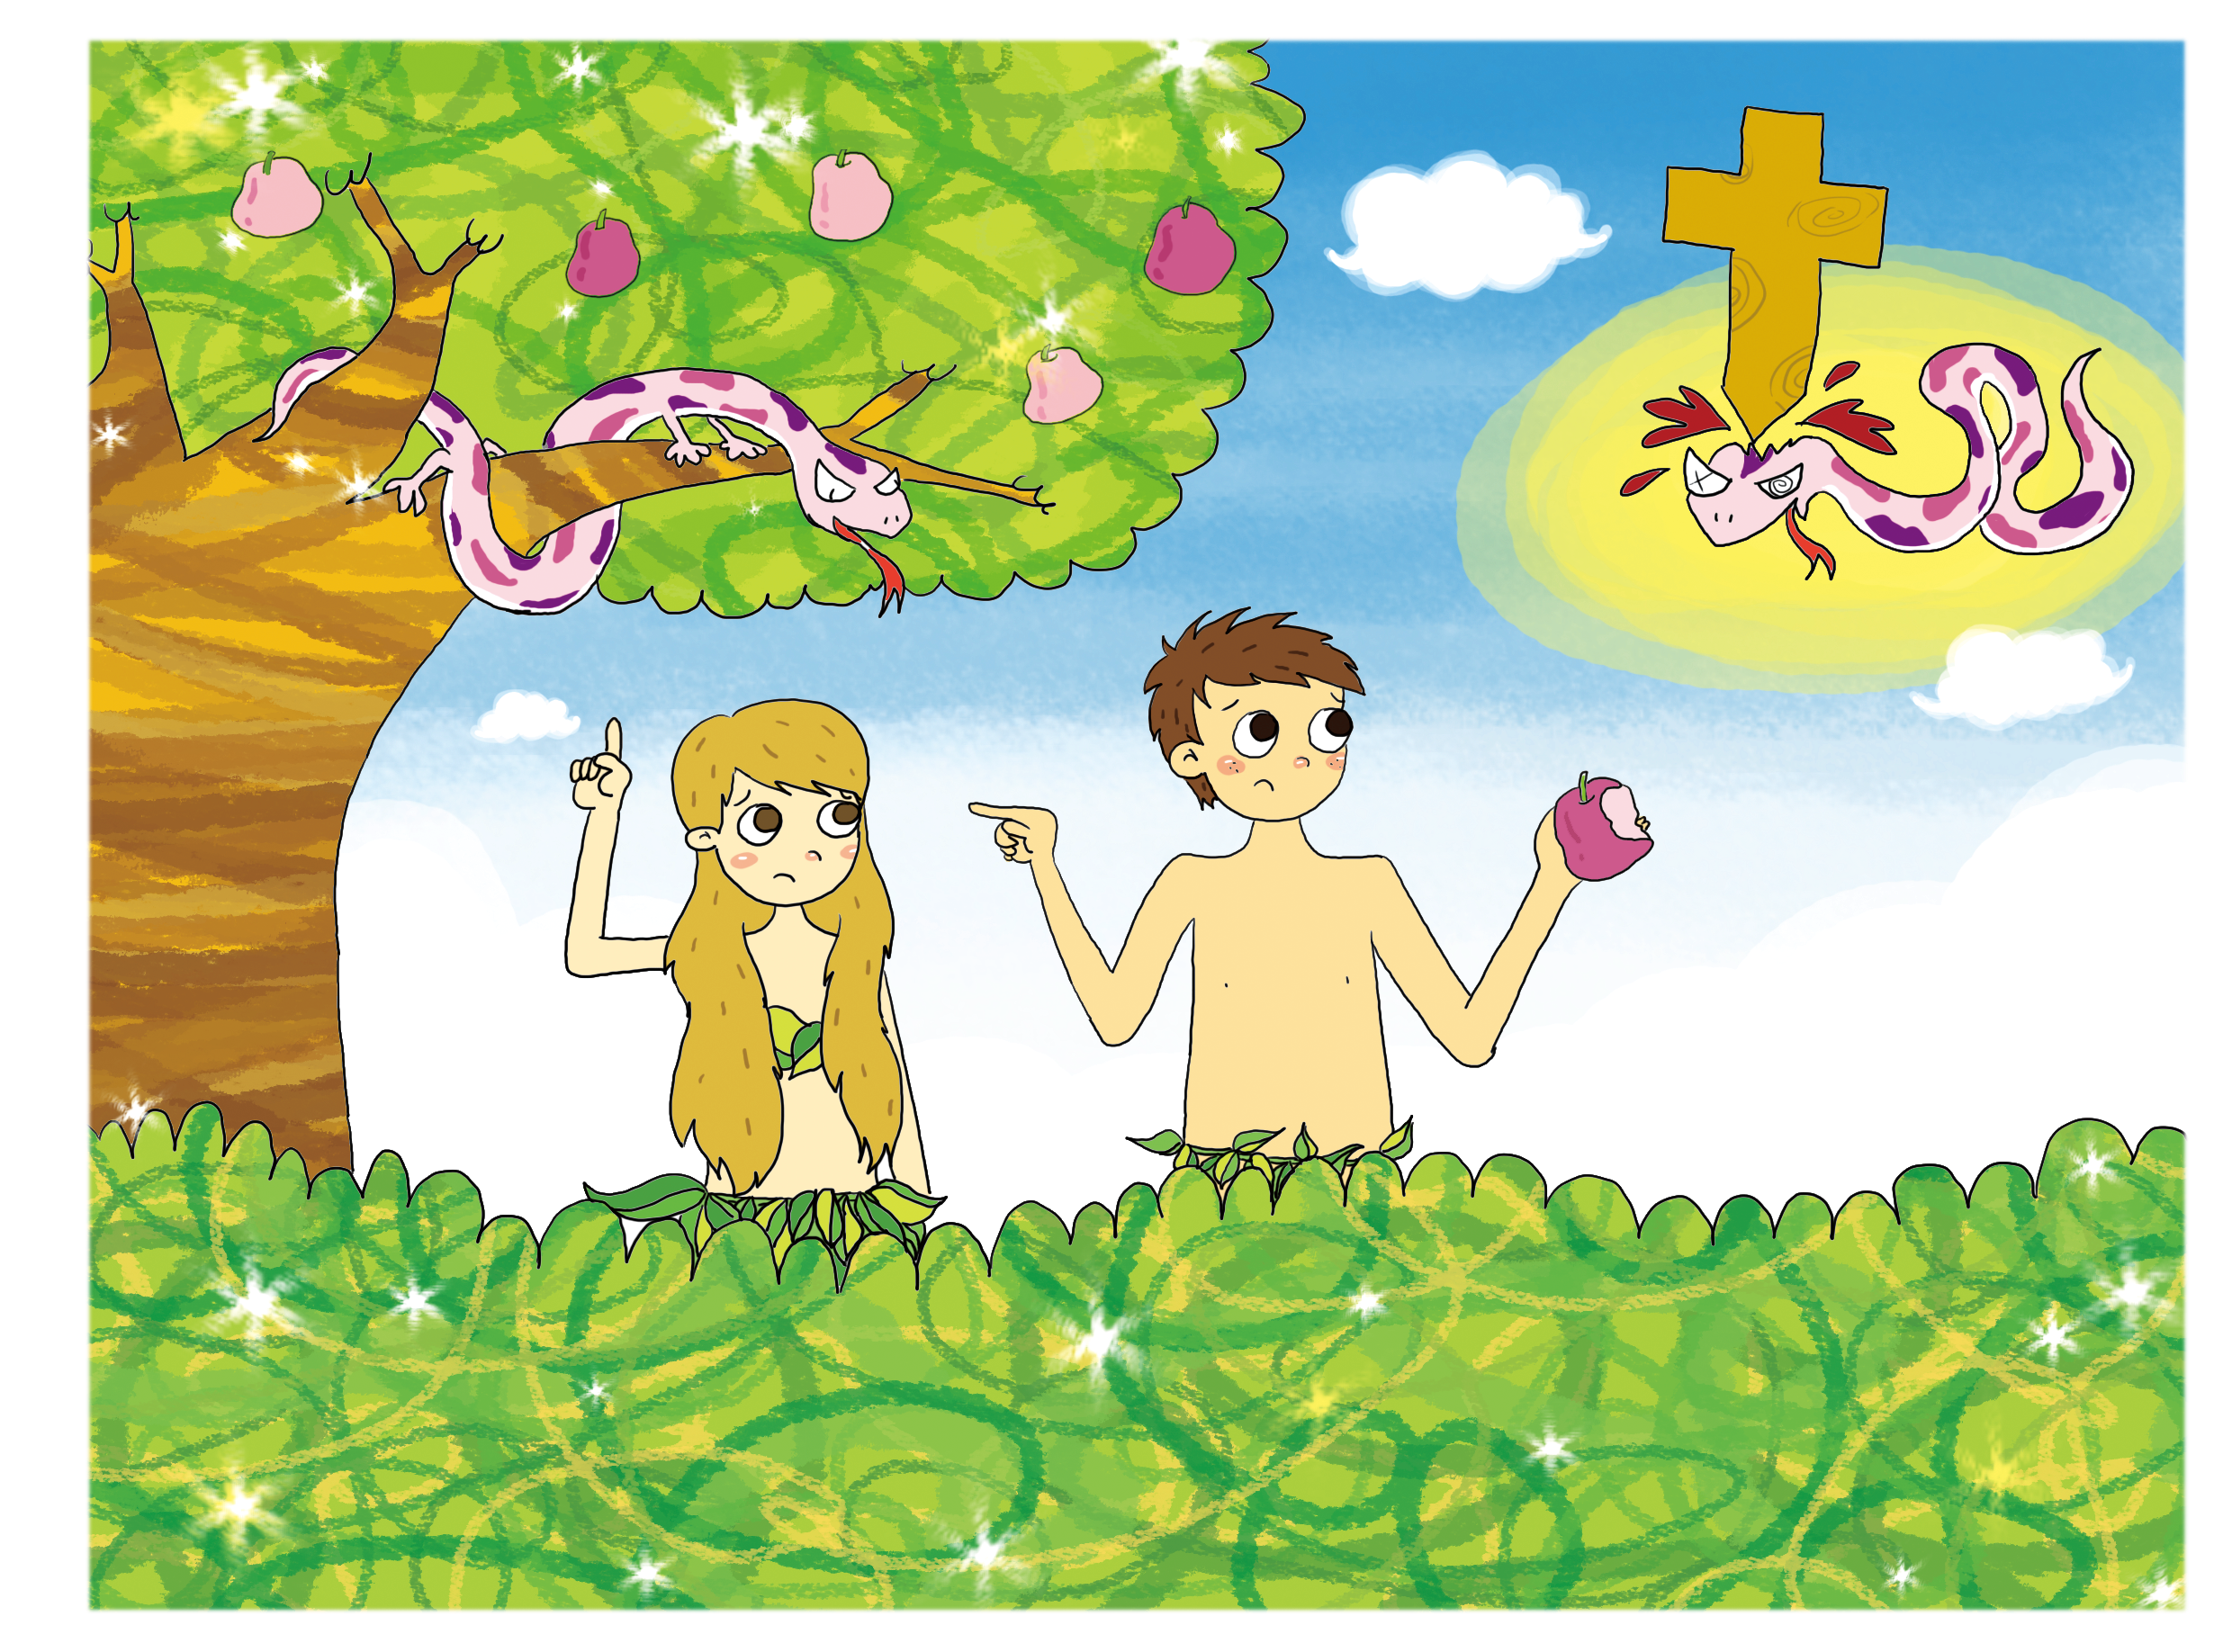
かみさまを はなれて のろいの
なかに おちいった ひとに
おんなの しそんが こられて
しょうりする こたえを あたえられました

Slide 14
フォ
ー
ラム
し
て
こく
いん
し
よう
みことばの なかで いちばん こころに
のこった ことを フォーラムしよう
サミットのみち－タラントのはじまりについて
フォーラムしよう
こんしゅう じっせんすることに ついて
フォーラムしよう

